Slide 1
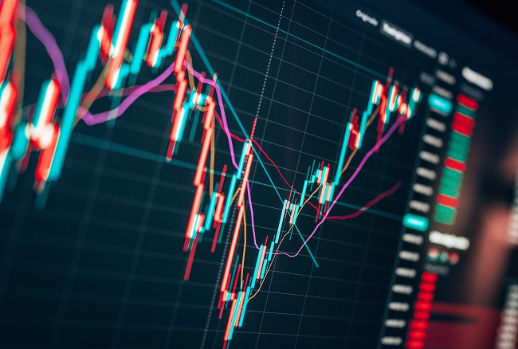

Slide 2
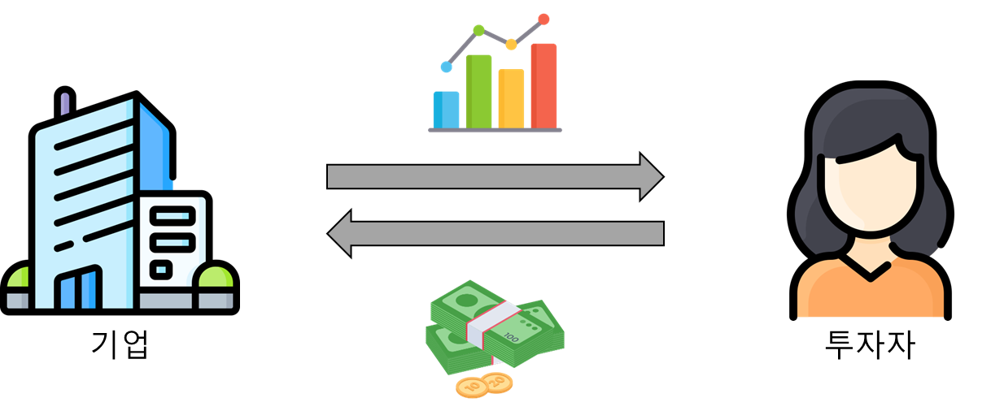
0. 주식이란?
주식회사가 자금을 조달받기 위해 투자자로부터 돈을 받고 발행하는 증서
정치/경제/사회문화와 더불어, 인간의 변화무쌍한 심리까지 포함되어 분석하기 매우 어렵다

Slide 3
1. 게임이론이란?
서로의 행동이 상대방에게 영향을 줄 수 있는 전략적 상황에서의 의사결정에 관한 수학적 이론
시장은 이해관계가 얽힌 수많은 참여자들로 구성되어 있다
→ 각 참여자들이 관심도/즉흥성/정보/합리적 사고 등으로 판단하고 행동한다
→ 누군가는 잃고 누군가는 얻는 게임
→ 게임이론을 적용하여 주식시장 분석

Slide 4
숫자 맞히기
룰 설명 :
1. 0에서 100까지의 정수 중 숫자 하나를 선택
2. 모든 사람이 선택한 수의 평균에 2/3을 곱한 값에 가장 가까운 값을 적은 사람이 상금 획득
3. 범위 밖의 숫자는 계산에 포함하지 않으며, 공동 우승자 발생시 상금 1/N
https://forms.gle/GHWqrx7nUAxh5z836

Slide 6
숫자 맞히기
이상적인 답변 :
모든 사람이 선택한 숫자의 평균은 50
상금을 획득하기 위해서는 50 * 2/3 = 33.333…
모두가 이렇게 생각한다고 가정하면, 한 단계 더 나아가 33 * 2/3 = 22
이러한 생각을 반복하면…
0 * 2/3 = 0
→ 하지만 이는 보통의 사람들을 지나치게 과대평가한 것

Slide 7
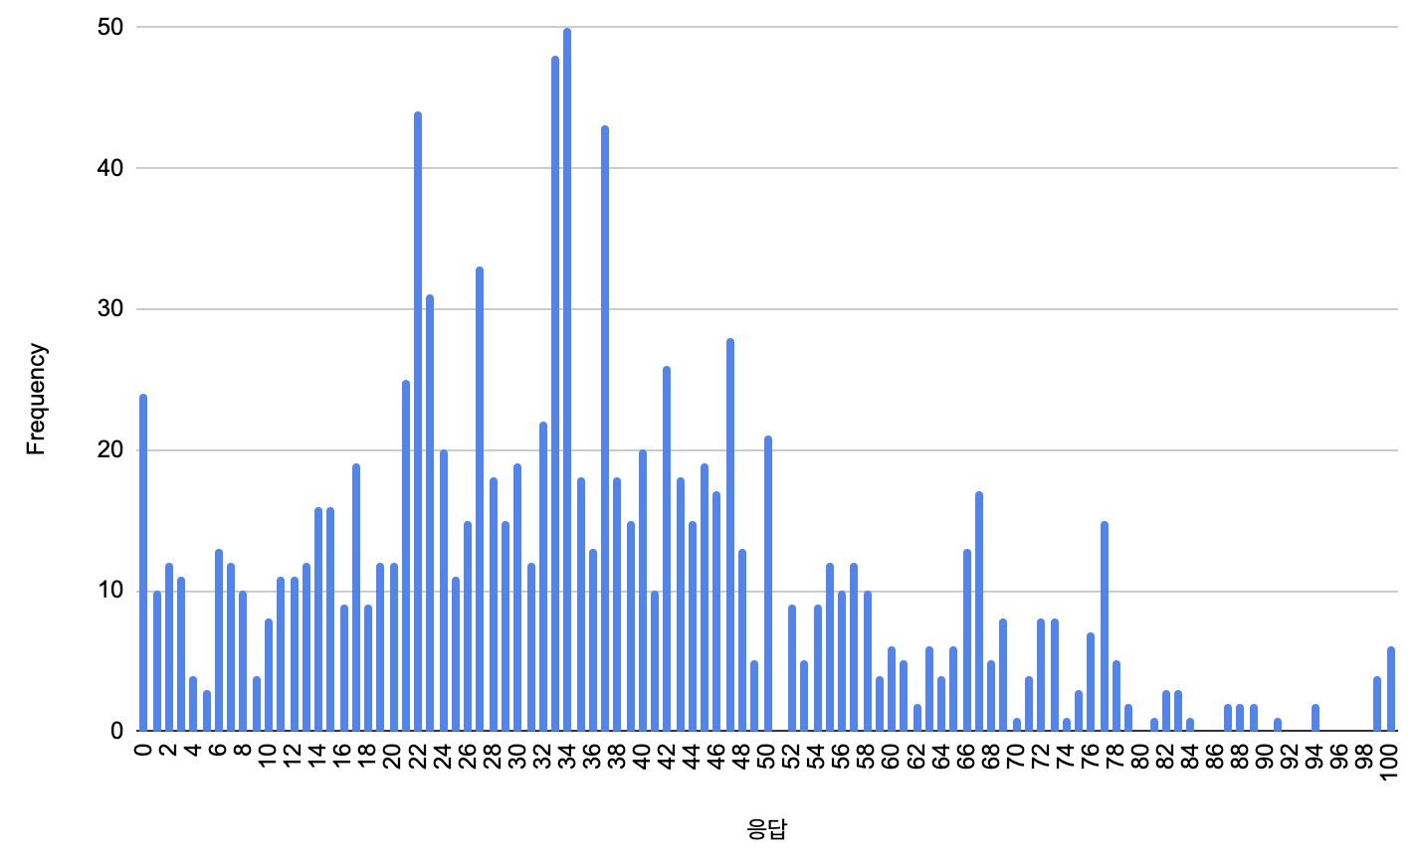

숫자 맞추기
$$35.8 ∗\frac{2}{3}≃24$$

Slide 8
숫자 맞히기
이상적인 답변 :
모든 사람이 선택한 숫자의 평균은 50
상금을 획득하기 위해서는 50 * 2/3 = 33.333…
모두가 이렇게 생각한다고 가정하면, 한 단계 더 나아가 33 * 2/3 = 22
이러한 생각을 반복하면…
0 * 2/3 = 0
→ 하지만 이는 보통의 사람들을 지나치게 과대평가한 것
보통 사람들은 보통 사람들이 어떤 의견을 가지고 있다고 예측하는가
→ 가장 많은 사람들이 좋다고 생각할 것 같은 주식을 사야 이득
→ 주식시장에서 주가가 위아래로 요동치는 이유

Slide 9
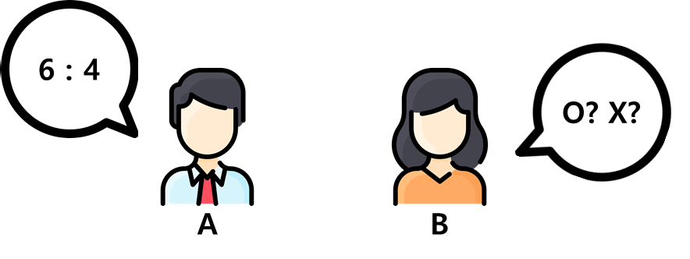
최후통첩 게임
룰 설명 :
1. 참여자 A와 B는 100만원을 나눠 가진다
2. A는 B에게 돈을 어떻게 나눌지 비율로 제안하며, B는 제안을 수락/거절한다
3. B가 수락하면 A의 제안대로 돈을 나눠 가지며, 거절하면 둘 다 돈을 받지 못한다
4. A는 제안을 한 번만 할 수 있으며, 철회/번복은 불가능
https://forms.gle/f23gzEau5Mx7XYbP7
https://forms.gle/zztty8Y4pWgMqhAg8

Slide 11
최후통첩 게임
이상적인 답변 :
B의 입장에서는 0이 아닌 이상 무조건 수락하는 것이 이득
이를 고려하면, A는 자신의 이익을 최대화하기 위해 B에게 최소한의 금액만 제안하면 된다

Slide 12
최후통첩 게임
실험 결과 :
주로 A는 5:5~7:3 제안, B는 8:2를 넘어서면 거절
공정하지 못한 상황에 처하면, 합리적인 이익조차 놓친다 (이익보다 공정성에 초점을 둠)
→ 인간은 항상 이익을 극대화하는 방향으로 행동하지는 않음

Slide 13
2. 퀀트란?
수학적 기법을 활용하여 시장 분석을 수치화하고, 투자 법칙을 찾아내어 투자하는 방식
→ 오로지 숫자에만 기반하여 투자
퀀트의 대표적인 적용 분야
- 파생상품의 가격 및 위험도 계산
- 알고리즘 거래

Slide 14
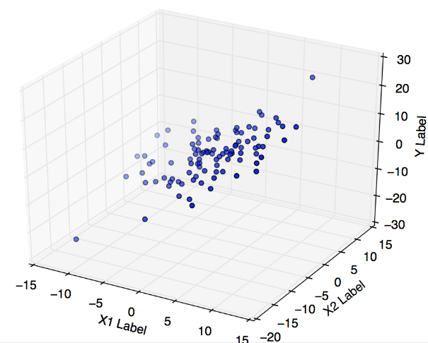

퀀트 – 알고리즘 거래
공식에 들어갈 변수를 정하고, 알고리즘(문제를 해결하기 위한 일련의 절차)을 통해 결과를 얻는다
→ 오로지 숫자에만 기반하여 투자
다중 회귀 분석 :
X1, X2, X3…으로 Y값을 추정하여, 데이터 오차가 최소화되는 직선을 긋는 것
$$y=a_{0}+a_{1}x+a_{2}x_{2}+⋯$$
e.g.) $\left(주가\right)=−0.37∗\left(매출액\right)+0.8∗\left(원 달러 환율\right)+2$

Slide 15
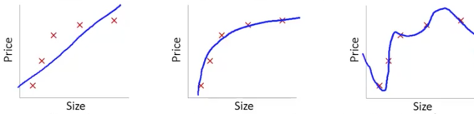
퀀트 – 알고리즘 거래
주의점) 과적합
*
*
*
학습 데이터에는 100%에 가까운 정확도를 가지지만, 일반화가 어려워 실제 예측 정확도는 떨어지는 경우
→ 일부 정보를 포기하고 적절한 알고리즘 만들기

Slide 16
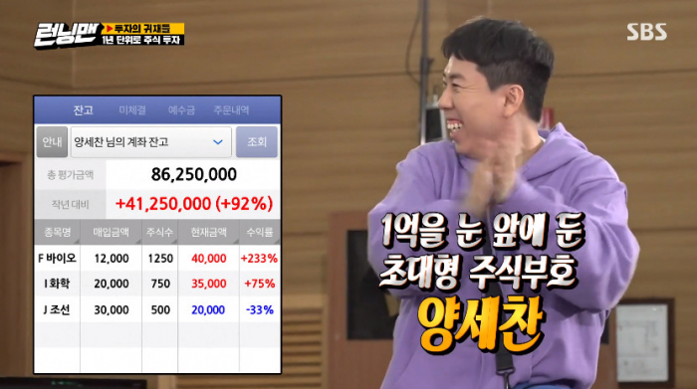
3. 모의투자
룰 설명 :
1. 각자 10만원으로 시작
2. 2014년부터 2020년까지 1년 단위로 진행하며, 모두 투자가 끝나면 다음 년도 주가 공개
3. 각자 링크에 사거나 팔 주식종목명에 주식수 기입
4. $\left(최종 수익\right)=\left(직접 거래한 수익\right)$

Slide 17
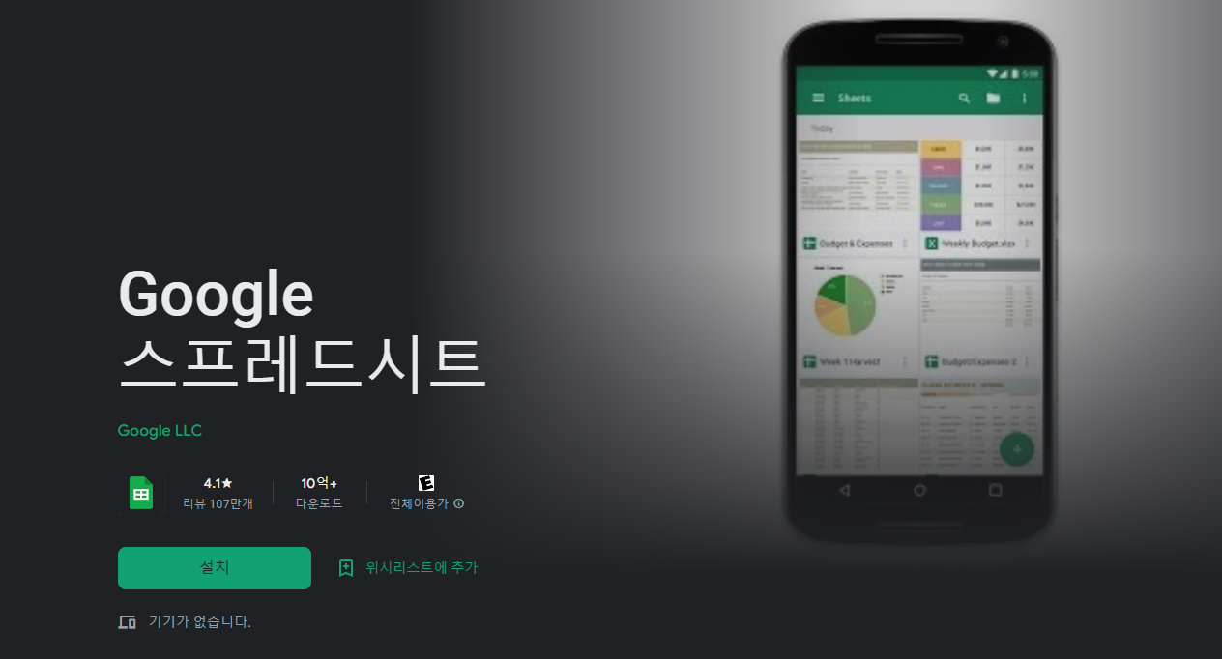
3. 모의투자
앱 설치하고 링크 눌러서 엑셀로 이동
https://docs.google.com/spreadsheets/d/1ymM4ETFONzwiiZ5Bq24jaY1kZgKsNyTe2xxyONZQgo0/edit?usp=sharing
https://docs.google.com/spreadsheets/d/1Kez0dVtGWCXZ_0XQRtO_Jdod3daB8w64fJeaG19k4bs/edit?usp=sharing
https://docs.google.com/spreadsheets/d/1vQlerGh539KoaiE2aMZHI9uj7IN50eDI0huCeUrjOo4/edit?usp=sharing

Slide 18
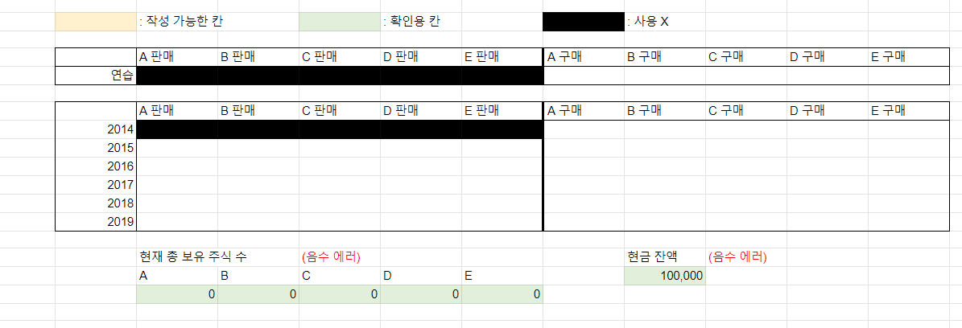
3. 모의투자
앱 설치하고 링크 눌러서 엑셀로 이동

Slide 19
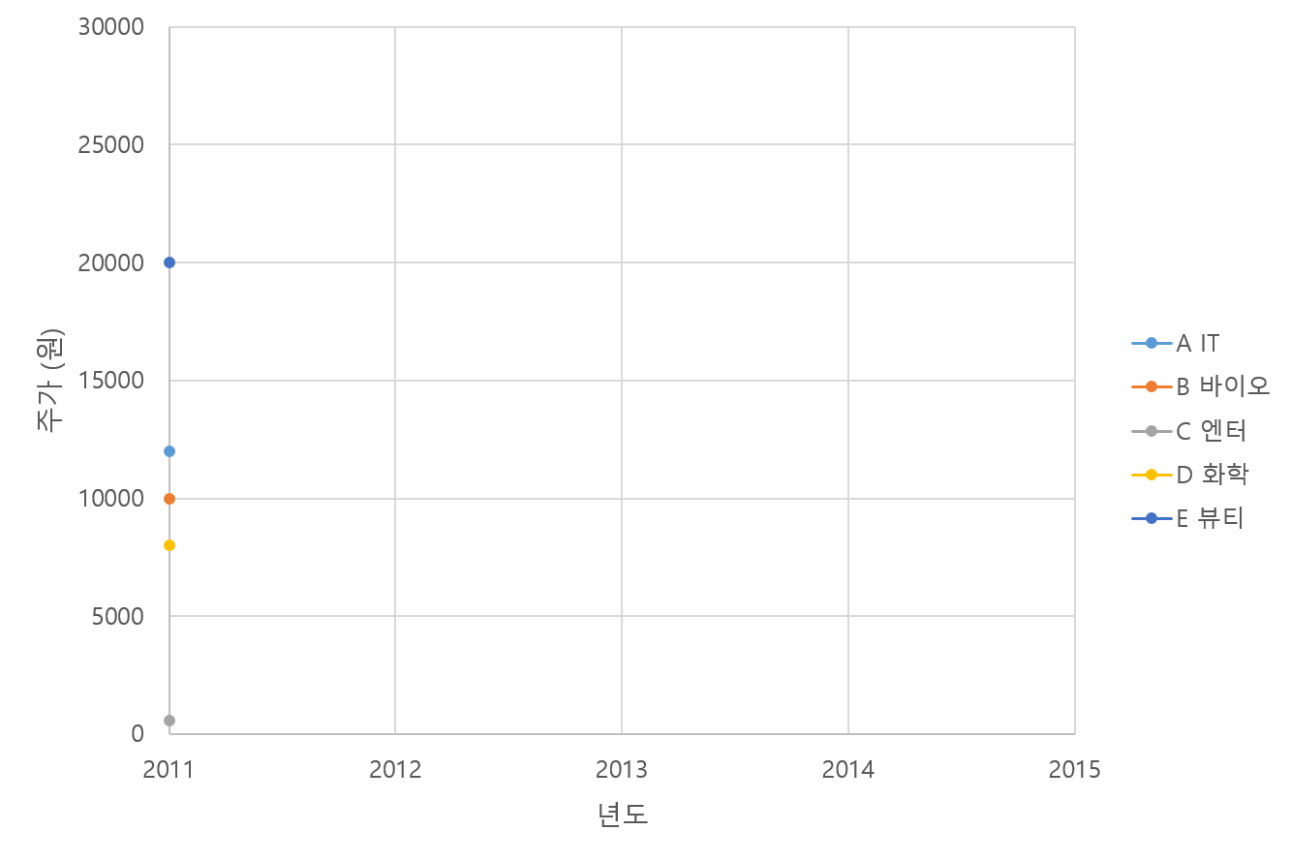
News)
애플 창업자 스티븐 잡스 타계
E 뷰티, 신제품 출시
모의투자_연습
종목 | 올해(2011)
A IT | 12,000
B 바이오 | 10,000
C 엔터 | 600
D 화학 | 8,000
E 뷰티 | 20,000

Slide 20
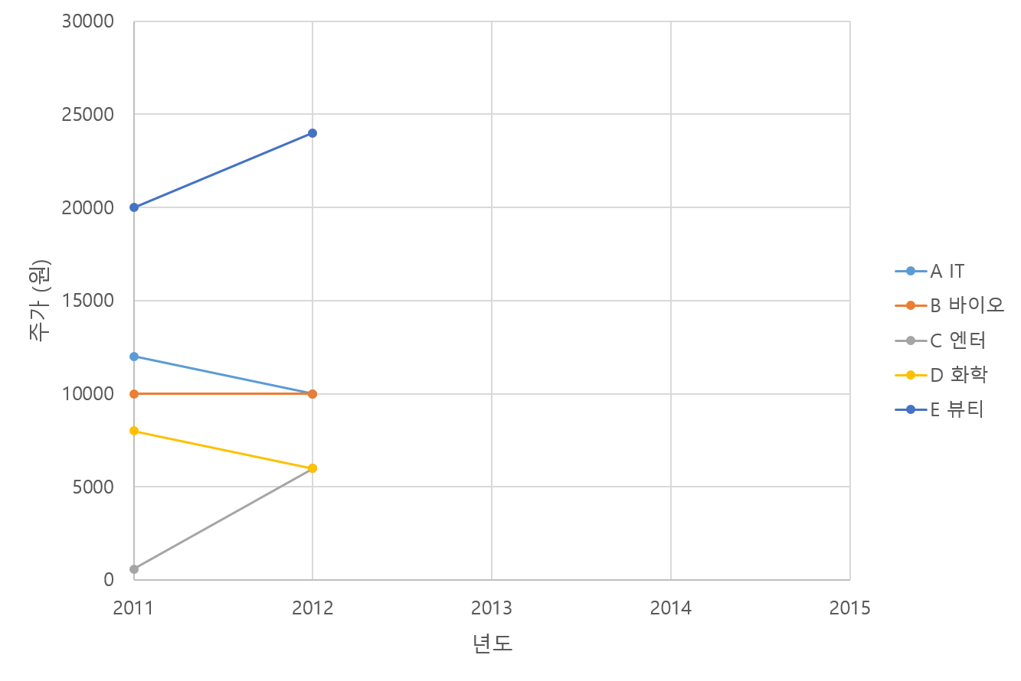
모의투자_연습
종목 | 전년(2011) | 올해(2012) | 등락
A IT | 12,000 | 10,000 | ▼-17%
B 바이오 | 10,000 | 10,000 | 0%
C 엔터 | 600 | 6,000 | ▲900%
D 화학 | 8,000 | 6,000 | ▼-25%
E 뷰티 | 20,000 | 24,000 | ▲20%

Slide 21
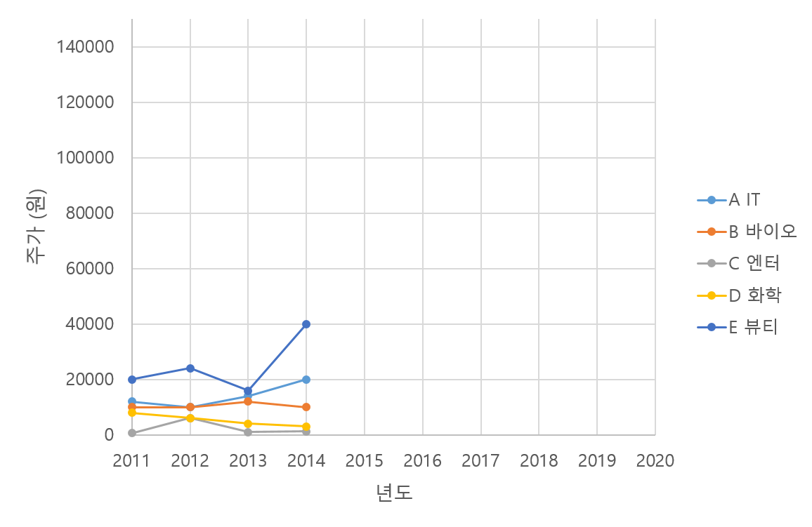
News)
세월호 침몰 사고
B 바이오, 임상시험 항암 치료제 판매 승인 신청
모의투자_2014
종목 | 올해(2014)
A IT | 20,000
B 바이오 | 10,000
C 엔터 | 1,200
D 화학 | 3,000
E 뷰티 | 40,000

Slide 23
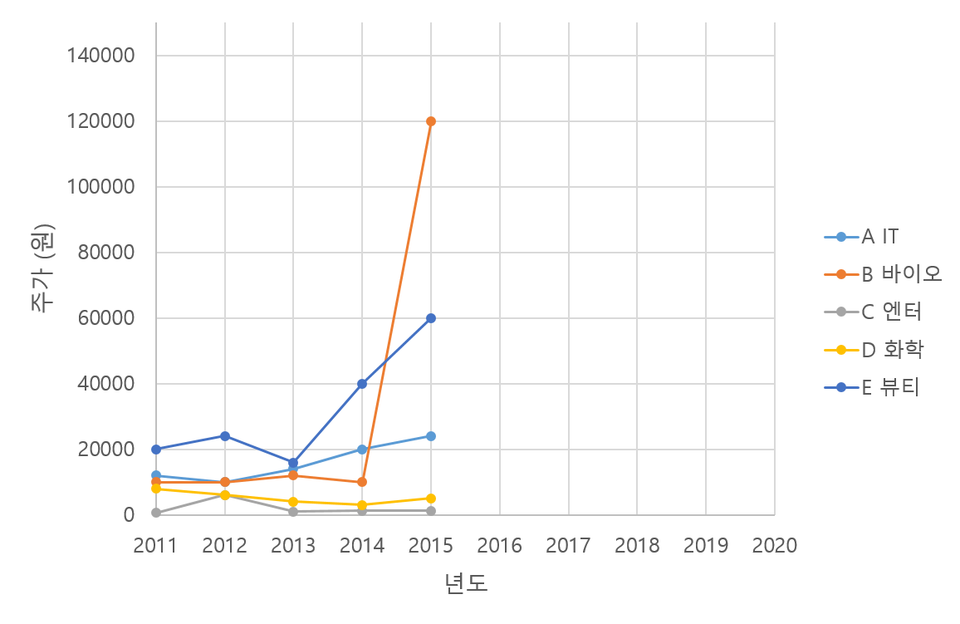
모의투자_2014
종목 | 전년(2014) | 올해(2015) | 등락
A IT | 20,000 | 24,000 | ▲20%
B 바이오 | 10,000 | 120,000 | ▲1100%
C 엔터 | 1,200 | 1,200 | 0%
D 화학 | 3,000 | 5,000 | ▲67%
E 뷰티 | 40,000 | 60,000 | ▲50%

Slide 24
News)
메르스 국내 확산
B 바이오, 해외 기술 수출 계약 체결 공시
모의투자_2015
종목 | 올해(2015)
A IT | 24,000
B 바이오 | 120,000
C 엔터 | 1,200
D 화학 | 5,000
E 뷰티 | 60,000

Slide 26
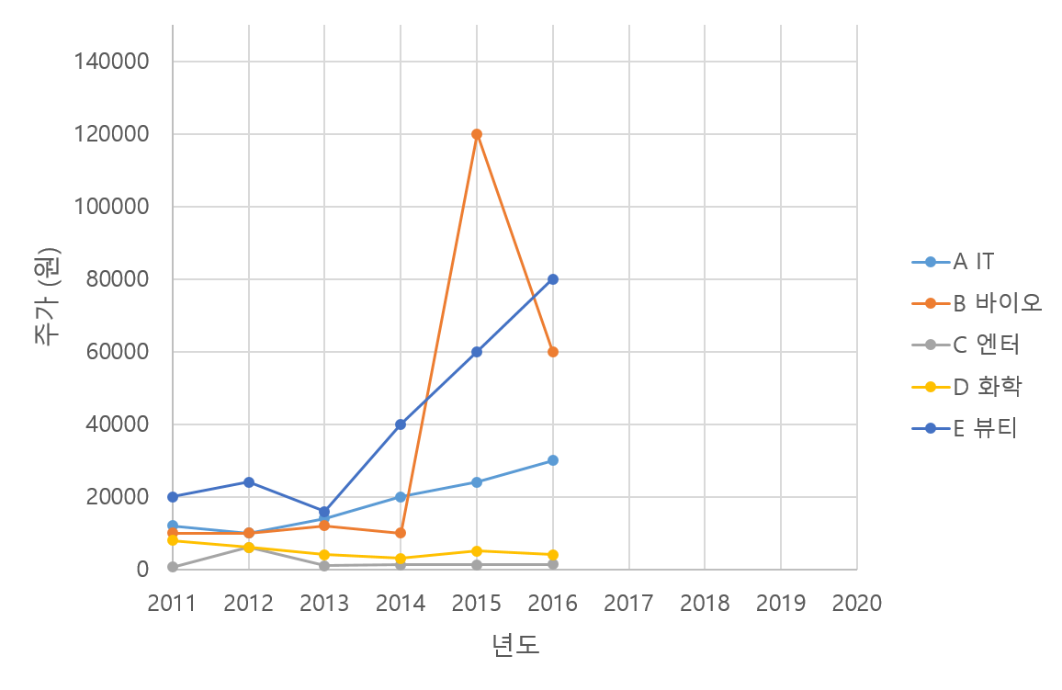
모의투자_2015
종목 | 전년(2015) | 올해(2016) | 등락
A IT | 24,000 | 30,000 | ▲25%
B 바이오 | 120,000 | 60,000 | ▼-50%
C 엔터 | 1,200 | 1,400 | ▲17%
D 화학 | 5,000 | 4,000 | ▼-20%
E 뷰티 | 60,000 | 80,000 | ▲33%

Slide 27
News)
이세돌-알파고, 세기의 대국
도널드 트럼프, 미국 대통령 당선
정부, 미세먼지 대책 발표
모의투자_2016
종목 | 올해(2016)
A IT | 30,000
B 바이오 | 60,000
C 엔터 | 1,400
D 화학 | 4,000
E 뷰티 | 80,000

Slide 29
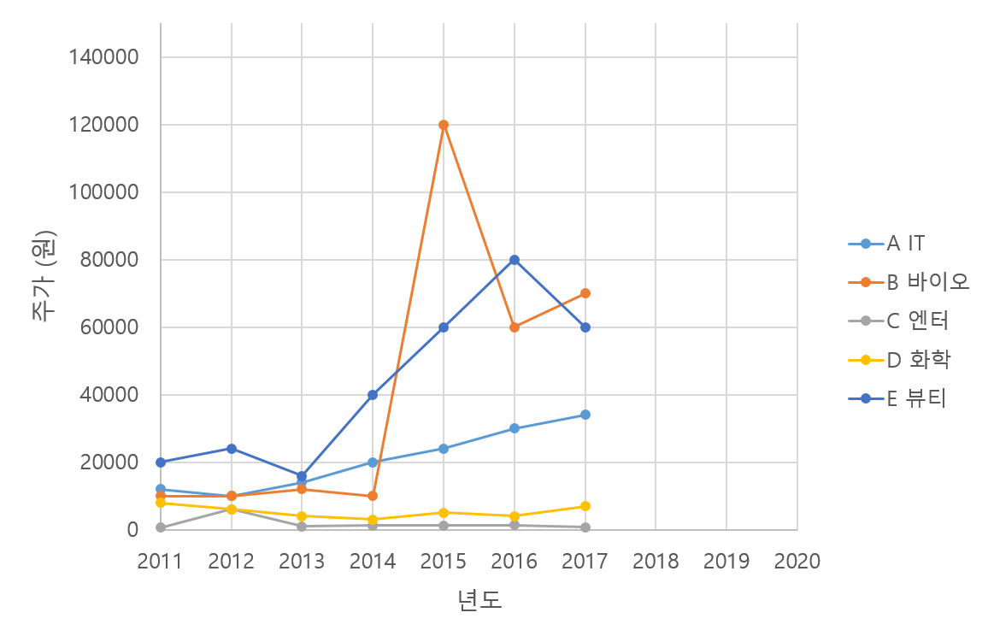
모의투자_2016
종목 | 전년(2016) | 올해(2017) | 등락
A IT | 30,000 | 34,000 | ▲13%
B 바이오 | 60,000 | 70,000 | ▲17%
C 엔터 | 1,400 | 800 | ▼-43%
D 화학 | 4,000 | 7,000 | ▲75%
E 뷰티 | 80,000 | 60,000 | ▼-25%

Slide 30
News)
국제 유가 급등
B 바이오, 신약 임상 실패 루머 퍼져…
모의투자_2017
종목 | 올해(2017)
A IT | 34,000
B 바이오 | 70,000
C 엔터 | 800
D 화학 | 7,000
E 뷰티 | 60,000

Slide 32
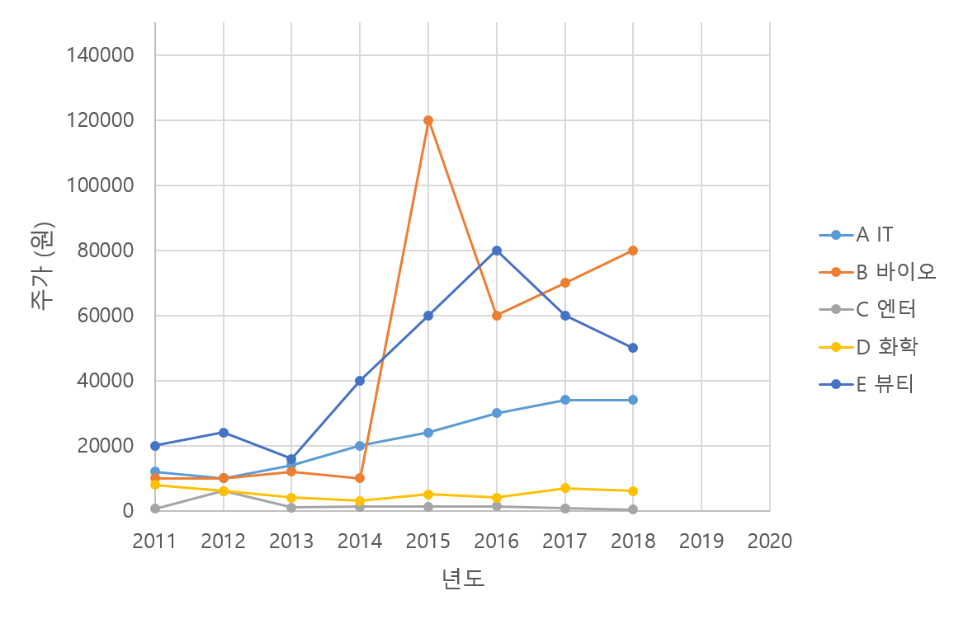
모의투자_2017
종목 | 전년(2017) | 올해(2018) | 등락
A IT | 34,000 | 34,000 | 0%
B 바이오 | 70,000 | 80,000 | ▲14%
C 엔터 | 800 | 400 | ▼-50%
D 화학 | 7,000 | 6,000 | ▼-14%
E 뷰티 | 60,000 | 50,000 | ▼-17%

Slide 33
News)
남북정상회담… 완전한 비핵화 추진
미국 태양광 발전 설치 증가
국내 NO재팬 운동 열풍
모의투자_2018
종목 | 올해(2018)
A IT | 34,000
B 바이오 | 80,000
C 엔터 | 400
D 화학 | 6,000
E 뷰티 | 50,000

Slide 35
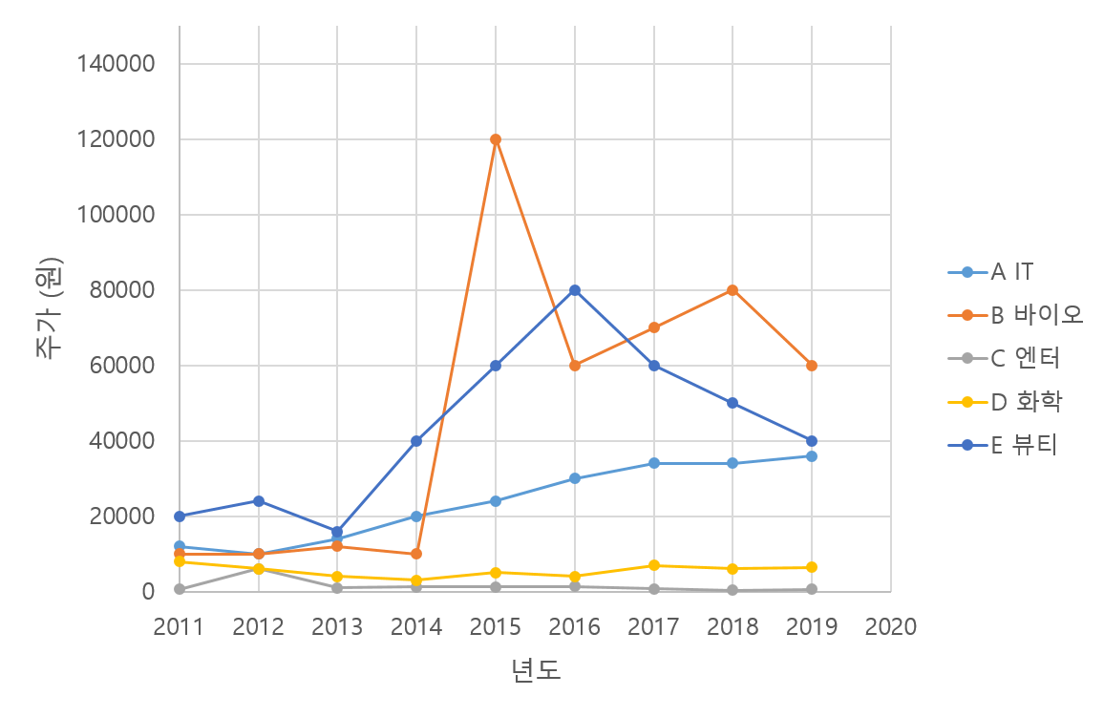
모의투자_2018
종목 | 전년(2018) | 올해(2019) | 등락
A IT | 34,000 | 36,000 | ▲6%
B 바이오 | 80,000 | 60,000 | ▼-25%
C 엔터 | 400 | 600 | ▲50%
D 화학 | 6,000 | 6,400 | ▲7%
E 뷰티 | 50,000 | 40,000 | ▼-20%

Slide 36
News)
코로나19 확산
모의투자_2019
종목 | 올해(2019)
A IT | 36,000
B 바이오 | 60,000
C 엔터 | 600
D 화학 | 6,400
E 뷰티 | 40,000

Slide 38
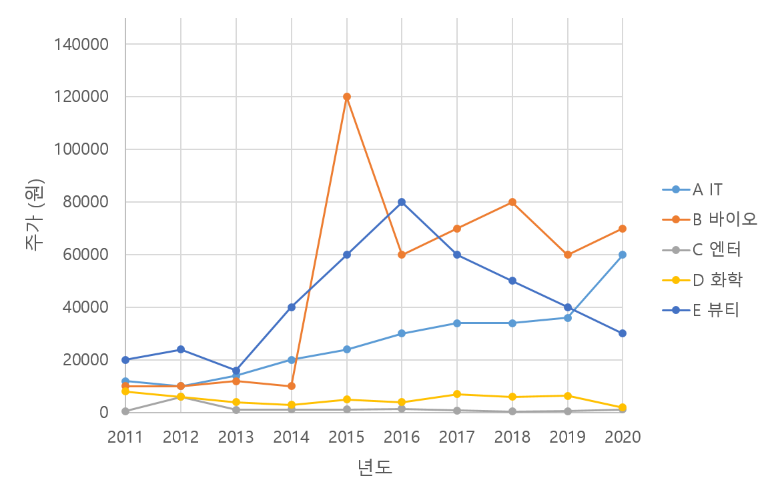
모의투자_2019_종료
종목 | 전년(2019) | 올해(2020) | 등락
A IT | 36,000 | 60,000 | ▲67%
B 바이오 | 60,000 | 70,000 | ▲17%
C 엔터 | 600 | 1,200 | ▲100%
D 화학 | 6,400 | 2,000 | ▼-69%
E 뷰티 | 40,000 | 30,000 | ▼-25%

Slide 39
4. 정리
관련 학과 :
수학과, 통계학과, 컴퓨터공학과, 산업경영공학과 등
0. 주식이란?
1. 게임이론이란? – 숫자 맞히기 / 최후통첩 게임
2. 퀀트란? – 알고리즘 거래 / 다중 회귀 분석 / 주의점
3. 모의투자

